Slide 1
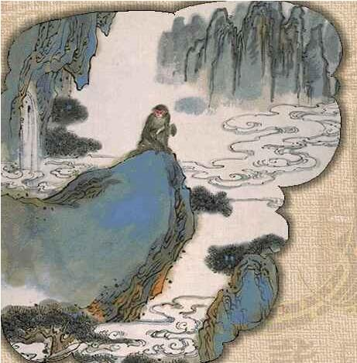
美 猴 王

Slide 2
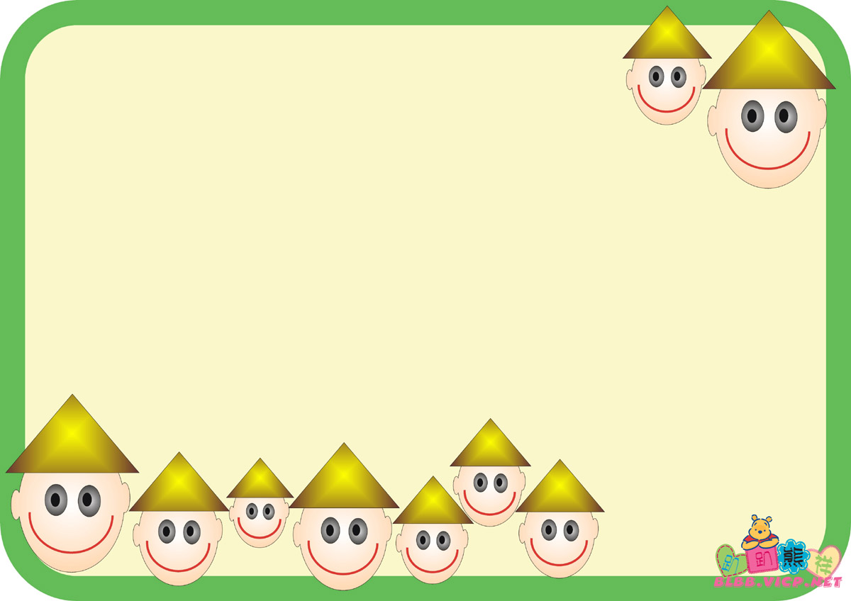
猜一猜，他是谁？
他的故事在中国家喻户晓。
取经路上，他是师父的好帮手。
他爱憎分明，疾恶如仇，本领高强。他是艺高胆大的神仙传奇，更是血肉丰满的英雄好汉！

Slide 3
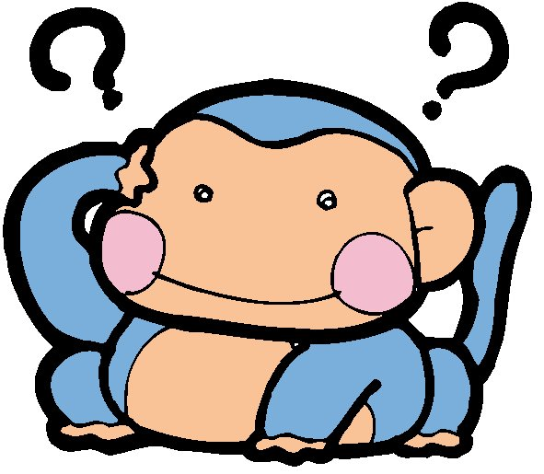
他是——
孙悟空

Slide 4
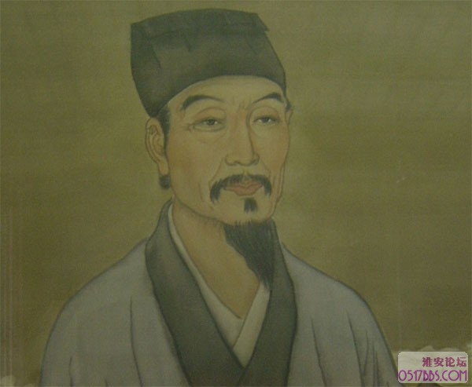
PPT模板下载：www.1ppt.com/moban/ 行业PPT模板：www.1ppt.com/hangye/
节日PPT模板：www.1ppt.com/jieri/ PPT素材下载：www.1ppt.com/sucai/
PPT背景图片：www.1ppt.com/beijing/ PPT图表下载：www.1ppt.com/tubiao/
优秀PPT下载：www.1ppt.com/xiazai/ PPT教程： www.1ppt.com/powerpoint/
Word教程： www.1ppt.com/word/ Excel教程：www.1ppt.com/excel/
资料下载：www.1ppt.com/ziliao/ PPT课件下载：www.1ppt.com/kejian/
范文下载：www.1ppt.com/fanwen/ 试卷下载：www.1ppt.com/shiti/
教案下载：www.1ppt.com/jiaoan/
作者：吴承恩
明代:小说家
字: 汝忠
别号：射阳山人
江苏淮安人

Slide 5
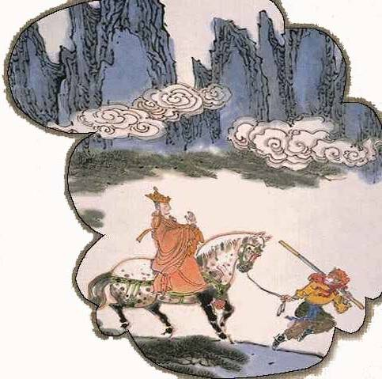
吴承恩和《西游记》
吴承恩（约1500-约1582），他一生性格倔强，少年时就很有文才，但是，在科举道路上很不得志，六十多岁曾出任长兴县丞，“未久，耻折腰，遂拂袖而归。”他从少年时就喜好搜集神奇的故事传说，吸收了丰富的营养。晚年写成《西游记》，在书中寄托了自己的理想。
《西游记》是神话小说，共100回，主要写孙悟空等人战胜妖魔保护唐僧去西天取经的故事。

Slide 6
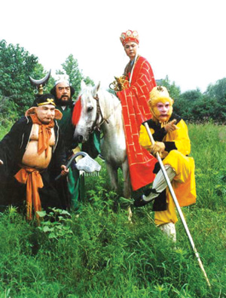
西游记
《西游记》是我国古代小说史上最杰出的一部长篇神话小说，全书100回。
主要写了唐僧、孙悟空、沙僧、猪八戒师徒四人历经九九八十一难，降妖除魔，到西天取回真经的故事

Slide 7
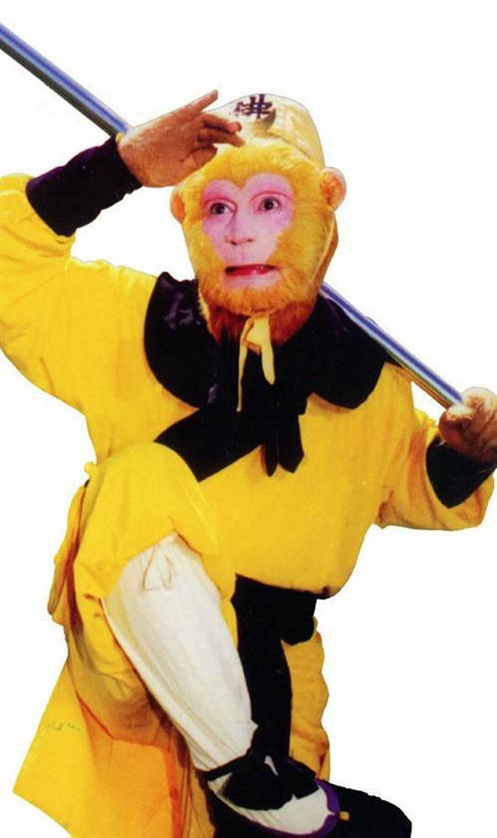
人物形象
孙悟空
东胜神州傲来国花果山灵石孕育的石猴。在花果山被称作“美猴王”。后拜菩提老祖为师。因大闹天宫被如来佛祖压在五行山下。五百年后被唐僧救下，拜唐僧为师，同往西天取经，修得正果，被封为“斗战胜佛”
性格：有勇有谋，忠心耿耿

Slide 8
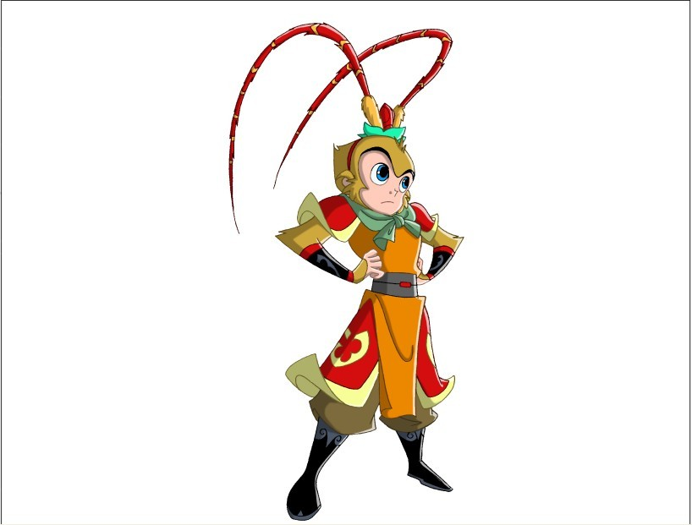
孙悟空简历
姓名：
籍贯：
特长：
使用武器：
主要经历：
孙悟空 （又称：孙行者，齐天大圣）
花果山
七十二变，腾云驾雾
如意金箍棒
占山为王——大闹天宫——被压五行山——保护唐僧西天取经——历九九八十一难——取回真经终成正果

Slide 9
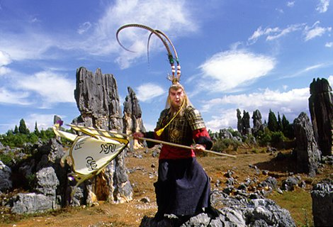
法号悟空，是唐僧的大徒弟，会七十二变。一双火眼金睛，能看穿妖魔鬼怪伪装的伎俩；一个筋斗能翻十万八千里；使用的兵器如意金箍棒。他占花果山为王，自称齐天大圣，偷吃蟠桃，搅乱王母娘娘的蟠桃胜会，偷吃太上老君的长生不老金丹，大闹天宫，打败天宫十万天兵天将，与如来佛祖斗法，被压在五行山下五百多年。后来经观世音菩萨点化，保护唐僧西天取经，三打白骨精，收服红孩儿，熄灭火焰山，一路上降魔斗妖，历经九九八十一难，取回真经终成正果。
他嫉恶如仇，不怕困难，坚韧不拔，英勇无畏，取经后被封为斗战胜佛。
走近孙悟空

Slide 10
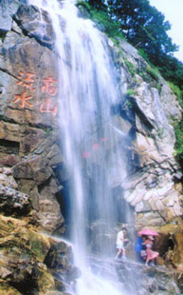

水帘洞
花果山福地，
水帘洞洞天。

Slide 11

初读课文
要求：
1、读准字音；
2、理清文章的情节结构。

Slide 12
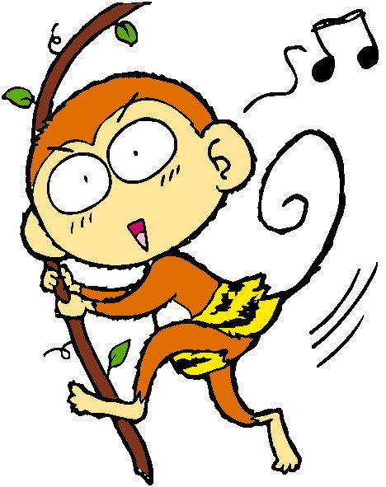
字词积累
juān
镌 天造地设
迸裂 滔滔不竭
麋鹿 力倦神疲
瞑目 喜不自胜
石碣
遂
径
石窍
bèng
mí
míng
jié
suì
jìng
qiào

Slide 13
天造地设——
滔滔不竭——
力倦神疲——
喜不自胜——
事物自然形成，合乎理想。
波浪滚滚流动，连续不绝的样子。
没有力气，非常疲倦。
高兴得不能控制自己。

Slide 14
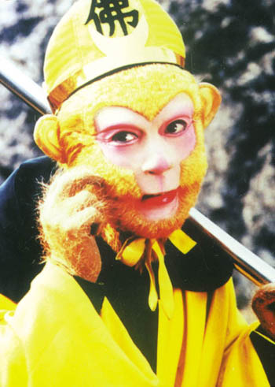
故事情节
故事开端
（1自然段）
石猴出世；神异出众。
山间生活（2）：行动、饮食、交往、行踪
故事发展
（2、3自然段）
发现瀑布（3）
高潮结局
（4自然段）
发现洞天：入泉 入洞 出洞
携众搬家，被拥为王。

Slide 15
再读课文
思考：
石猴成为美猴王，它究竟美在何处？其“猴”“神”“人”的特点是如何体现的？

Slide 16
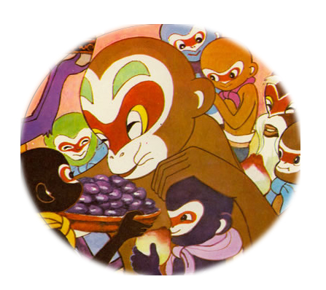
美猴王
东胜神州海外有一国土，名曰傲来国，国近大海。海中有一座名山，唤为花果山。那山顶上有一块仙石，自开天辟地以来，每受天真地秀，日精月华，感之既久，遂有灵通之意，内育仙胎。一日迸裂产一石卵，似圆球样大。因见风，化作一个石猴，五官俱备，四肢皆全。
出生表现了“神”的特点，石猴出世就显得神异出众，为后面写孙悟空的神通广大，降妖伏魔埋下伏笔。

Slide 17
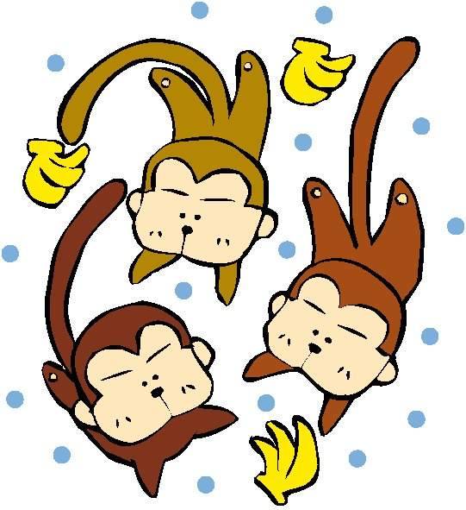
那猴在山中，却会行走跳跃，食草木，饮涧泉，采山花，觅果树，与猿鹤为伴，麋鹿为群，夜宿石崖，朝游峰洞。
这些动作都是它猴性十足的表现

Slide 18
山间生活，从行动、饮食、交往、行踪四方面，表现他活泼、机智、灵巧的特点，这样既照应了石猴的神异出世、又为下文写发现水帘洞铺垫。

Slide 19
忽见丛杂中跳出一个石猴，高叫道：“我进去！我进去！”
自荐探泉，这说明他胆大超群，不同与其它猴子，则已经带有“人”的特点。

Slide 20
好猴！你看他瞑目蹲身，将身一纵，径跳入瀑布泉中。
石猴的勇敢灵巧，本领高强。

Slide 21
这四个“看”表现了他胆大心细，善于观察，能够识字，这是“人”的特点，无师自通，又是“神”的特点。
忽睁眼抬头看，那里边却无水无波，明明朗朗的一座铁板桥。桥下之水冲贯于石窍之间，倒挂流出去，遮闭了桥门。又上桥头再看，却似人家住处一般，好个所在。看罢多时，跳过桥左右观看。

Slide 22
石猴喜不自胜，复瞑目蹲身，跳出水外，打了两个哈欠道：“大造化！大造化！”众猴围住问道：“里面怎么样？水有多深？”石猴道：“没水，没水，原来是一座铁板桥，桥那边是一座天造地设的家当。”
这些动作和连续重复的语言都显示了猴性的特点。

Slide 23
真个是我们安身之处，我们都进去住，也省得受老天之气。
这一提议表现了石猴聪明过人，见识超群的特点和热爱自由的思想，表现了“人”的特点。

Slide 24
跳过桥头，一个个抢盆夺碗，占灶争床，搬过来，移过去。正是猴性顽劣，再无一个定时，只搬得力倦神疲方止。
紧扣猴子的特性写，把顽劣的猴性写得神态毕现。

Slide 25
石猴端坐在上面道：“列位啊,‘人而无信，不知其可。’你们才说有本事进得来。出得去，不伤身体者。就拜他为王。 我如今寻了这一个洞天，与列位安眠稳睡，各享成家之福，何不拜我为王？”众猴听说，即拱服礼拜，都称：“千岁大王！”自此石猴登高王位，将“石”字隐了，遂称“美猴王”。
引用名言，具有“人”“神”特点。

Slide 26
石猴正名为“美猴王”众猴礼拜，俨然一个独立的“猴类社会”，这些事都带有明显的人类社会属性，同时也表现了石猴的聪明能干很有组织能力，显示了“人”的特点。

Slide 27
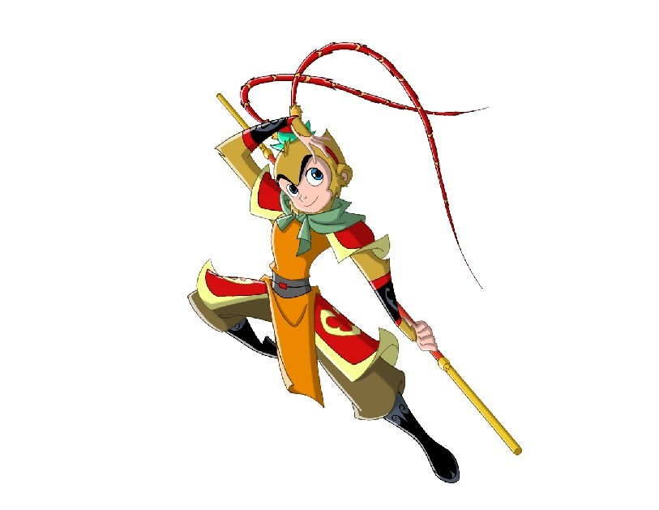
美猴王的特点
艺高胆大
聪明细心
不避艰险
敢说敢作
一心为大众

Slide 28
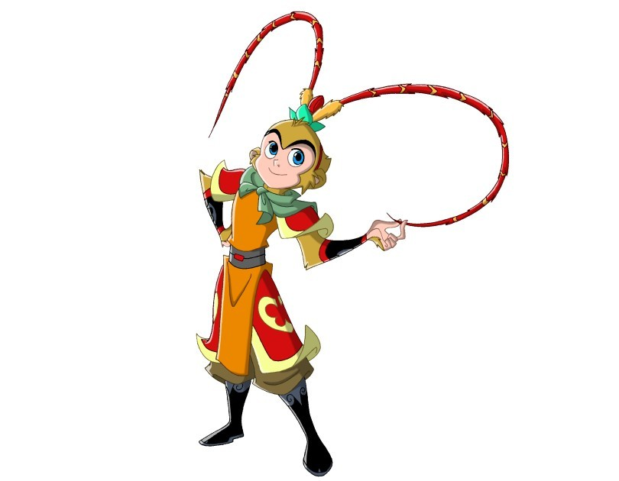
七嘴八舌——美猴王，美在什么地方？
动作美
性格美
精神美
瞑目蹲身，将身一跃，
跳入瀑布泉中。
美
胆大心细，聪明过人，
见识超群
快乐，合群，讲信义，
造福众人。

Slide 29
猴 王
活
泼
和
善
热 爱 自 由
美
本 领 高 强
聪 明 伶 俐
坚 强 勇 敢
当仁不让
不负众望

Slide 30
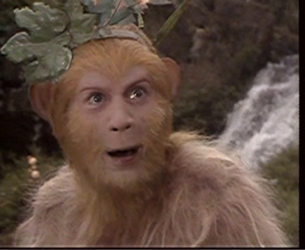
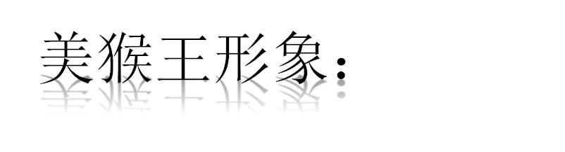
胆量超群，本领高强
顽皮活泼，争强好胜
智慧灵巧，敢说敢做
热爱自由，不受拘束

Slide 31
本文中心思想：
本文通过石猴发现水帘洞，带领众猴进洞居住，而被拥戴为王的故事，交代了美猴王的来历，刻画了智慧灵巧、本领高强、顽皮活泼的美猴王形象，歌颂了他不避艰辛，敢说敢干的精神。

Slide 32
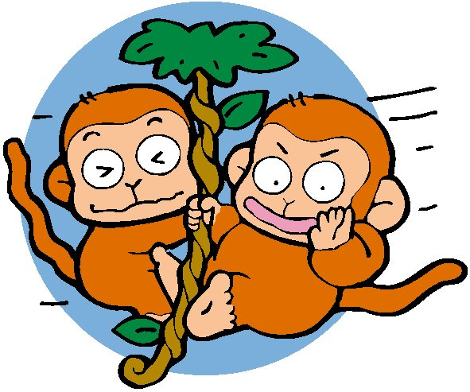
小时候，一读书便忘记了一切，自己完全成了书中的主人。或忧或怒，或喜或悲，都是情不自禁。有时候读着读着，会忍不住笑出声来；有时候被书中的情景感动，泪水不知不觉地滴落在书页上。

Slide 33
七八岁的时候读《西游记》，总觉得自己就是孙悟空，常常是边读边手舞足蹈，恨不得立时就学会七十二变，变成一只鸟飞到云里去，或者一个跟斗翻出十万八千里，见识一下遥远的世界是什么模样。
——赵丽宏《躲进书里》

Slide 34
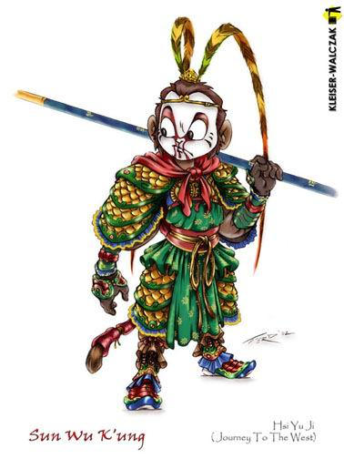
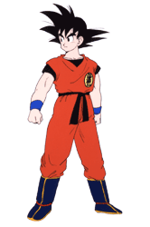

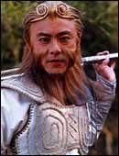
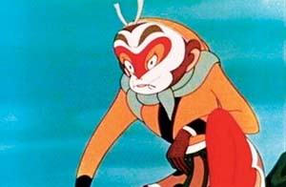


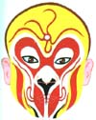
世界“名人”——孙悟空
美国人眼中的孙悟空
日本人心中的孙悟空
六小龄童演的孙悟空
张卫健演的孙悟空
动画、卡通中的孙悟空
京剧脸谱
山西地方剧脸谱

